Slide 1
习题课(Ch5)

Slide 2
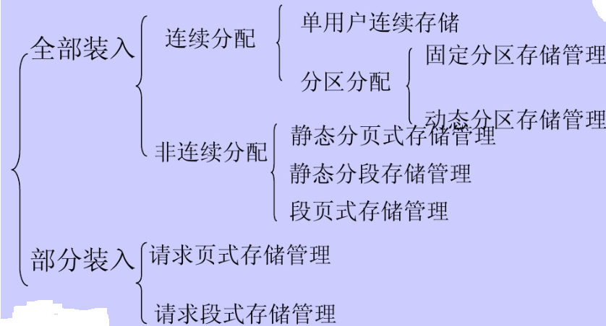
第五章 总结

Slide 3
第五章
2.什么是地址重定位？分哪几种？特点是什么？
定义：当程序被装入内存时，程序的逻辑地址被转换成内存的物理地址，这一过程称为地址重定位。这一过程由内存管理单元(MMU)完成。
0
……
load 150 [100]
……
xx
……
yy
0
编译
加载
a=b;
1K
100
b
150
a
程序
内存
目标文件

Slide 4
0
0
……
load 150 [100]
……
xx
……
yy
……
……
……
……
……
load 1150 [1100]
加载
100
1000
150
可执行程序
0
0
……
load 150 [100]
……
……
……
……
……
load 150 [100]
……
……
……
……
内存
加载
100
100
150
150
0
0
……
load 150 [100]
……
xx
……
yy
……
……
……
……
……
load 150 [100]
可执行程序
加载
内存
100
1000
150
可执行程序
内存

Slide 5
常见的地址重定位方式：
绝对装入：
定义：在可执行文件记录内存地址装入时，直接定位于上述内存地址；
特点：在这种方式下，程序的地址再定位是在执行前被确定的，也就是在编译、链接时直接制定程序在执行时访问的实际存储器地址；程序的地址空间和内存的地址空间是一一对应的；
应用：单片机、单用户系统等；
优点：装入过程简单；
缺点：过于依赖于硬件结构，不适合多道程序系统；
可重定位装入：
定义：在可执行文件中，列出各个需要重定位的地址单元和相对地址值，装入时再根据所定位的内存地址去修改每个重定位地址项，添加相应的偏移量；
地址映射（再定位）：一个有相对地址空间的程序装入到物理地址空间时，需要进行地址变换；
方式：静态再定位和动态再定位

Slide 6
静态再定位：
定义：当程序执行时，由装入程序运行重定位程序，根据作业在内存重分配的起始地址，将可执行的目标代码装入到指定内存中；
静态的含义：指地址定位完成后，在程序的执行期间将不会再发生变化；
发生时期：在程序执行之前进行，由装配程序完成；
优点：无需硬件地址变换机构支持，容易实现；无需硬件支持，只要求程序本身是可再定位的；早期的操作系统大都采用这种方法；
缺点：必须给作业分配一个连续的存储空间，在作业的执行期间不能扩充存储空间，也不能在内存中移动，从而不能重新分配内存，不利于内存的有效利用；多个用户很难共享内存中的同一个程序，如若其共享同一程序，则各用户必须使用自己的副本；

Slide 7
动态再定位：
定义：程序在装入内存时，并不修改程序的逻辑地址值，而是在访问物理内存之前，再实时地将逻辑地址转换成物理地址；
实现机制：依赖硬件地址变换机构，即通过基地址寄存器BR，变址寄存器VR计算出指令的有效地址，再利用硬件机构实现地址变换；
具体计算：当程序开始执行时，系统将程序在内存的起始地址送入BR中，执行指令时，系统将逻辑地址与BR中的起始地址相加，从而得到物理地址；
优点：程序在执行期间可以换入和换出内存，可缓解内存紧张的矛盾；可以把内存中的碎片集中起来，以充分利用空间；不必给程序分配连续的内存空间，可以较好地利用较小的内存块；若干用户可以共享同一程序；
缺点：需要附加的硬件支持，而且实现存储管理的软件算法比较复杂；
动态运行期装入：
定义：在可执行文件中记录虚拟内存地址，在装入和执行时通过硬件地址变换机构完成虚拟地址到实际内存地址的变换；
优点：操作系统可以将一个程序分散存放于不连续的内存空间，可以通过移动程序来实现共享；能支持程序执行中产生的地址引用，如指针变量（而不仅是生成可执行文件时的地址引用）。
缺点：需要硬件支持（通常是CPU），操作系统的实现比较复杂；

Slide 8
第五章
3.什么是内碎片？什么是外碎片？请说明下列存储管理方案是否会产生碎片，是那种碎片？
  固定分区
  可变分区
  页式存储管理
  段式存储管理
  内碎片
  外碎片
  内碎片
  外碎片

Slide 9
第五章
4.什么是抖动现象？造成抖动的主要原因是什么？
  页面在内存与外存之间频繁调度，以至于调度页面所需时间比进程实际运行的时间还多，此时系统效率急剧下降，甚至导致系统崩溃。这种现象称为颠簸或抖动。
  主要原因：
    页面淘汰算法不合理；
    分配给进程的物理页面数太少。

Slide 10
第五章
5.覆盖和交换技术的区别是什么？
内容 | 覆盖技术 | 交换技术
适用情况 | 作业内部 | 作业之间
对程序结构的影响 | 有 | 无

Slide 11
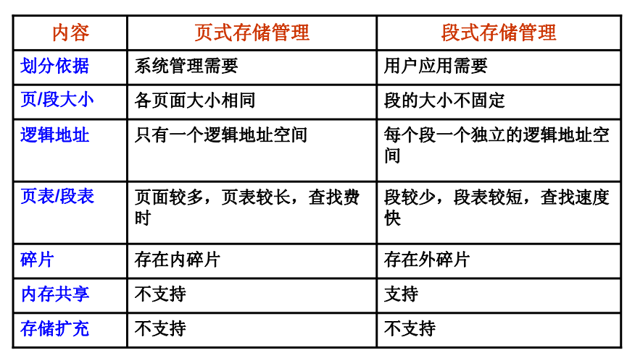
第五章
6.分页和分段存储管理的区别是什么？

Slide 12
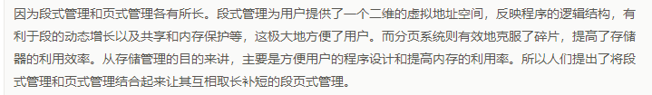
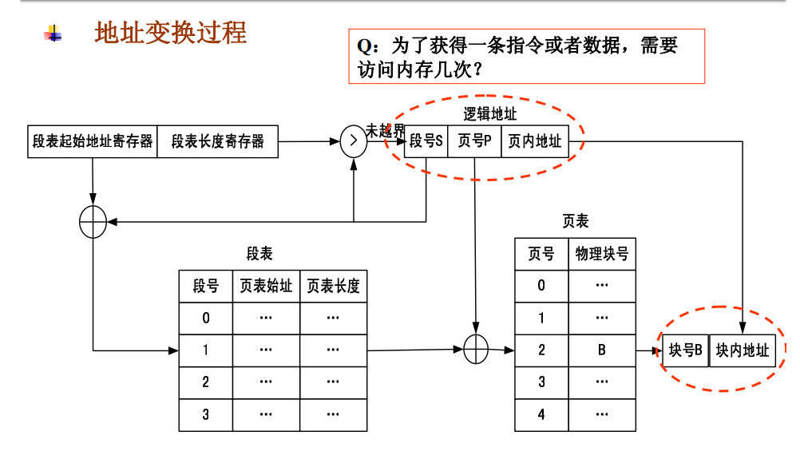
11. 为什么引入段页式，段页式存储管理地址变换过程？

Slide 13
第五章
12.什么是程序的局部性原理？
  在一段时间内，作业一般不会执行到所有程序的指令，也不会存取绝大部分数据，执行的代码和要存取的数据往往集中在某些区域中(例如一个循环、一个数组)。

Slide 14
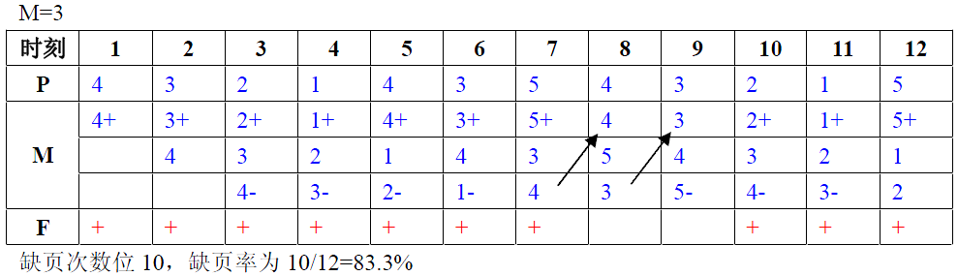
第五章
15

Slide 15
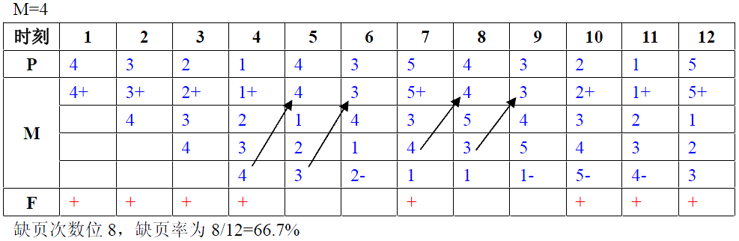
第五章
说明对LRU 算法来说增加主存容量不会增加缺页中断次数。

Slide 16
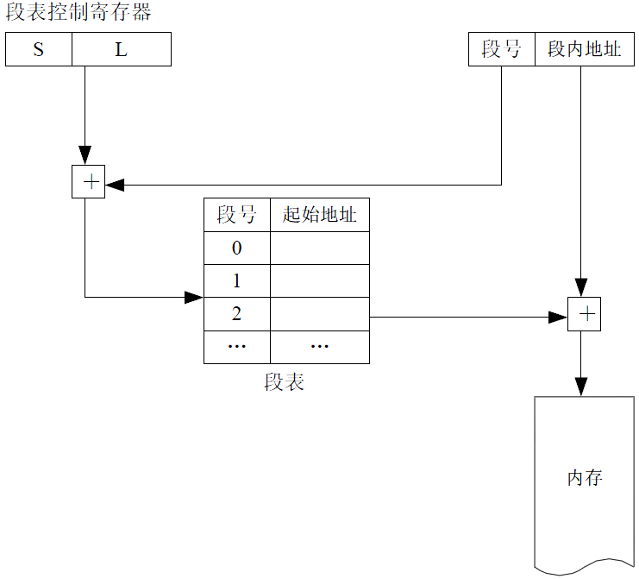
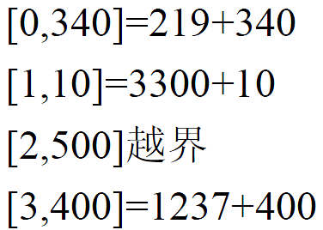
第五章
（1）
16
（2）
（3）需要访问主存两次

Slide 17
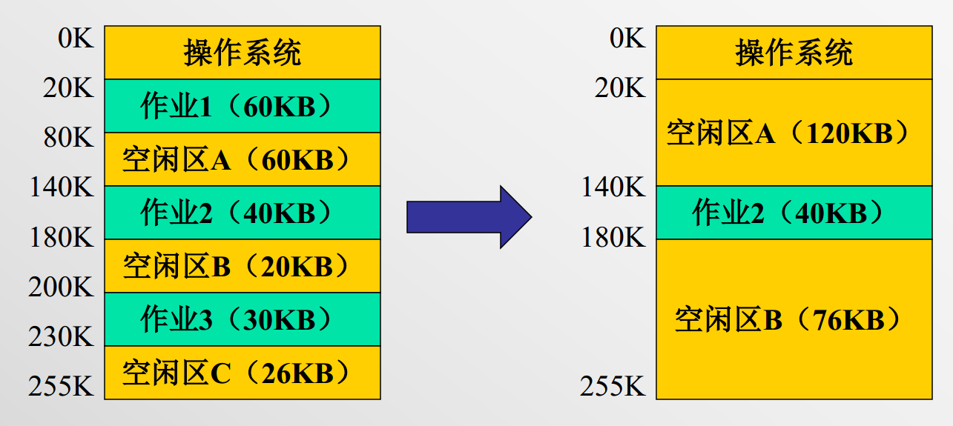
17 （1）（2）

Slide 18
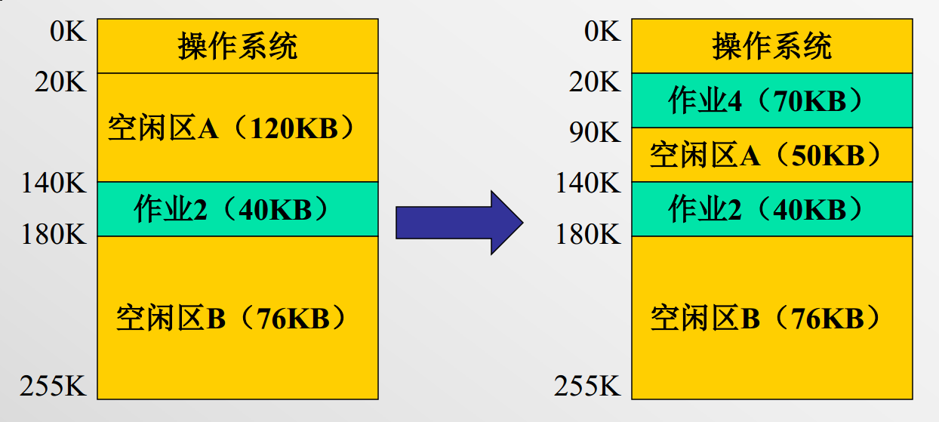
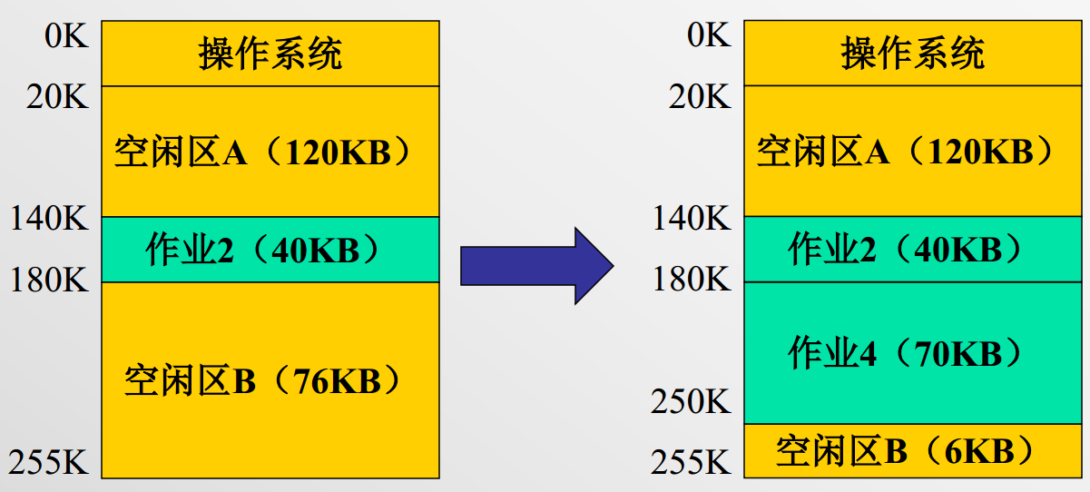
17 （3）首次适应
（4）最佳适应

Slide 19
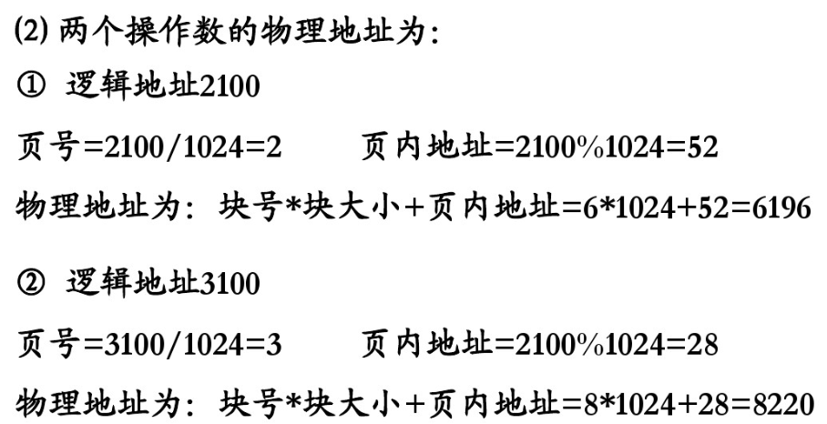
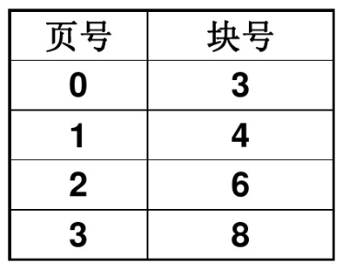
18在某个采用页式存储管理的系统中，现有J1、J2、J3 3个作业同驻主存。其中J2有4个页面，被分别装入到主存的第3、4、6、8块中。假定页面和存储块的大小均为1024字节，主存容量为10KB字节。
1）给出J2的页表。
2）当J2在CPU上运行时，执行到其地址空间第500号处遇到一条传送指令MOV 2100,3100试使用地址变换图计算出MOV指令中两个操作数的物理地址。

Slide 20
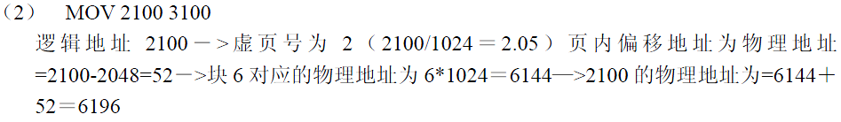
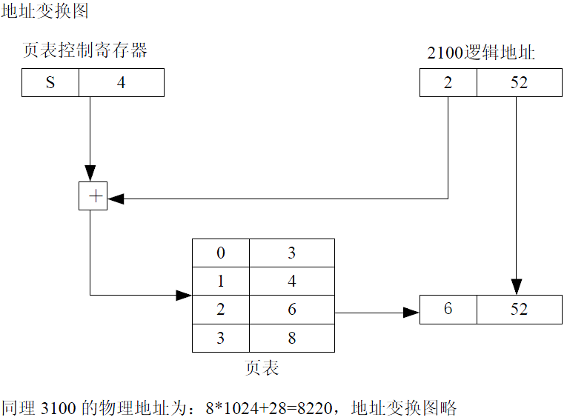
第五章

Slide 21
第五章
19一台计算机有四个页框，装入时间、上次引用时间、它们的R（读）与M（修改）位如下表所示，请问NRU、FIFO、LRU算法将替换哪一页？
页 | 装入时间 | 上次引用时间 | R | M
0 | 126 | 279 | 0 | 0
1 | 230 | 260 | 1 | 0
2 | 120 | 272 | 1 | 1
3 | 160 | 280 | 1 | 1

Slide 22
FIFO算法在需要淘汰某一页时，淘汰最先进入内存的页。在题述条件下，第2页是最先进入内存的页。故FIFO算法将淘汰第2页。
LRU算法在需要淘汰某一页时，淘汰最近最久未使用的页面。在题述条件下，第1页是最近最久未使用的页面。故LRU算法将淘汰第1页。
NRU算法在需要淘汰某一页时，从那些最近一个时期内未被访问的页中任选一页淘汰。在题述条件下，只有第0页是最近一个时期内未被访问的页。故NRU算法将淘汰第0页。（R=0）
第二次机会算法：先按照FIFO算法应该选择第2页，但其访问位为1，给第二次机会。再选择第0页，访问位是0淘汰第0页。

Slide 23
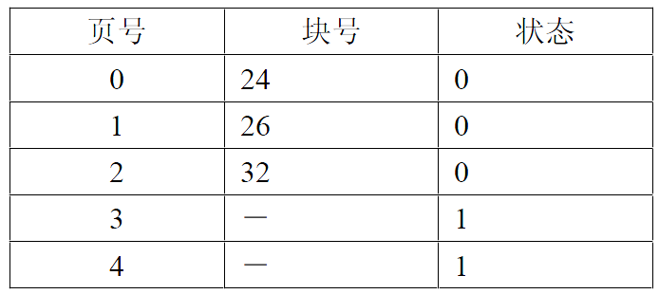
第五章
20
（1）每一块为4k=4*1024=4096，所以9016/4096 = 2.2，在2号页中（页号从0 开始），页内偏移量为9016-4096*2=824。根据页表映射关系，其物理地址为：32*4k+824= 131896；
（2） 12300属于第12300/4096= 3.002, 所以其页号为3，此时该页不在内存，引起缺页中断，待3号页面装入内存后（假设3 号页面对应的内存块号为x，由内存页表得出块x 的物理地址为y），则逻辑地址12300 的物理地址为=y+12（12 是页内偏移量=12300-4096*3）

Slide 24
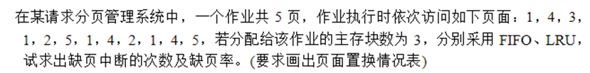
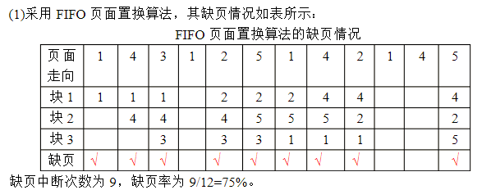
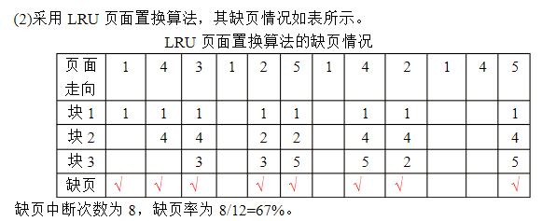

Slide 25
设有一页式存储管理系统，向用户提供的逻辑地址空间最大为16页，每页2048字节，内存总共有8个存储块，试问逻辑地址至少应为多少位？
存储空间有多大？
每页2048字节，所以页内位移部分地址需要占据11个二进制位；
逻辑地址空间最大为16页，所以页号部分地址需要占据4个二进制位。
故逻辑地址至少应为15位。
由于内存共有8个存储块，在页式存储管理系统中，存储块大小与页面的大小相等，因此内存空间为16K(2048×8/1024=16K）

Slide 26
主存中有两个空间区如图所示，
0K
15K字
100K
125K字
50K
现有作业序列依次为：Job1要求30K；Job2要求70K；Job3要求50K；使用首次适应、最坏适应和最佳适应算法处理这个作业序列，试问哪种算法可以满足分配？为什么？
首次适应、最坏适应算法处理这个作业序列可以满足分配，最佳适应算法不行。因为后者会分割出无法使用的碎片，浪费内存，从而，不能满足所有作业的内存需求。

Slide 27
在一分页存储管理系统中，逻辑地址长度为16位，页面大小为4096字节，
现有一逻辑地址为2F6AH，且第0、1、2页依次存在物理块10、12、14号
中，问相应的物理地址为多少？
因为逻辑地址长度为16位，而页面大小为4096字节，所以，前面的4位表示页号。把2F6AH转换成二进制为：0010 1111 0110 1010，可知页号为2。故放在14号物理块中，写成十六进制为：EF6AH。

